Slide 1

캡스톤 디자인
팀명 : 해조
팀원 : 201701590 임우성
201701605 허 율

Slide 2

주제
기울기를 이용한 공 튀기기 게임
핸드폰의 기울기 활용
협동 2인 플레이

Slide 3
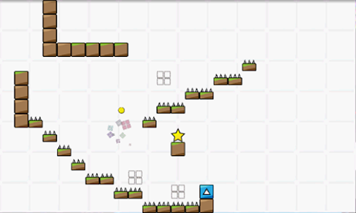
비슷한 게임
bounce ball
화면의 좌우를 터치하여 이동
장애물을 피해 모든 별을 먹으면 클리어
출처 : https://play.google.com/store/apps/details?id=com.raongames.bouneball&hl=ko

Slide 4
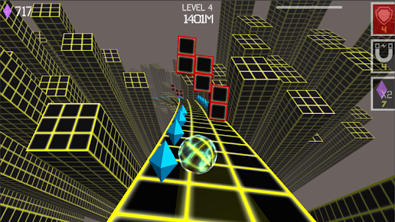
비슷한 게임
Rolling ball 3D
기울기를 이용한 조작
출처 : https://play.google.com/store/apps/details?id=com.addpgames.rollingball3d

Slide 5
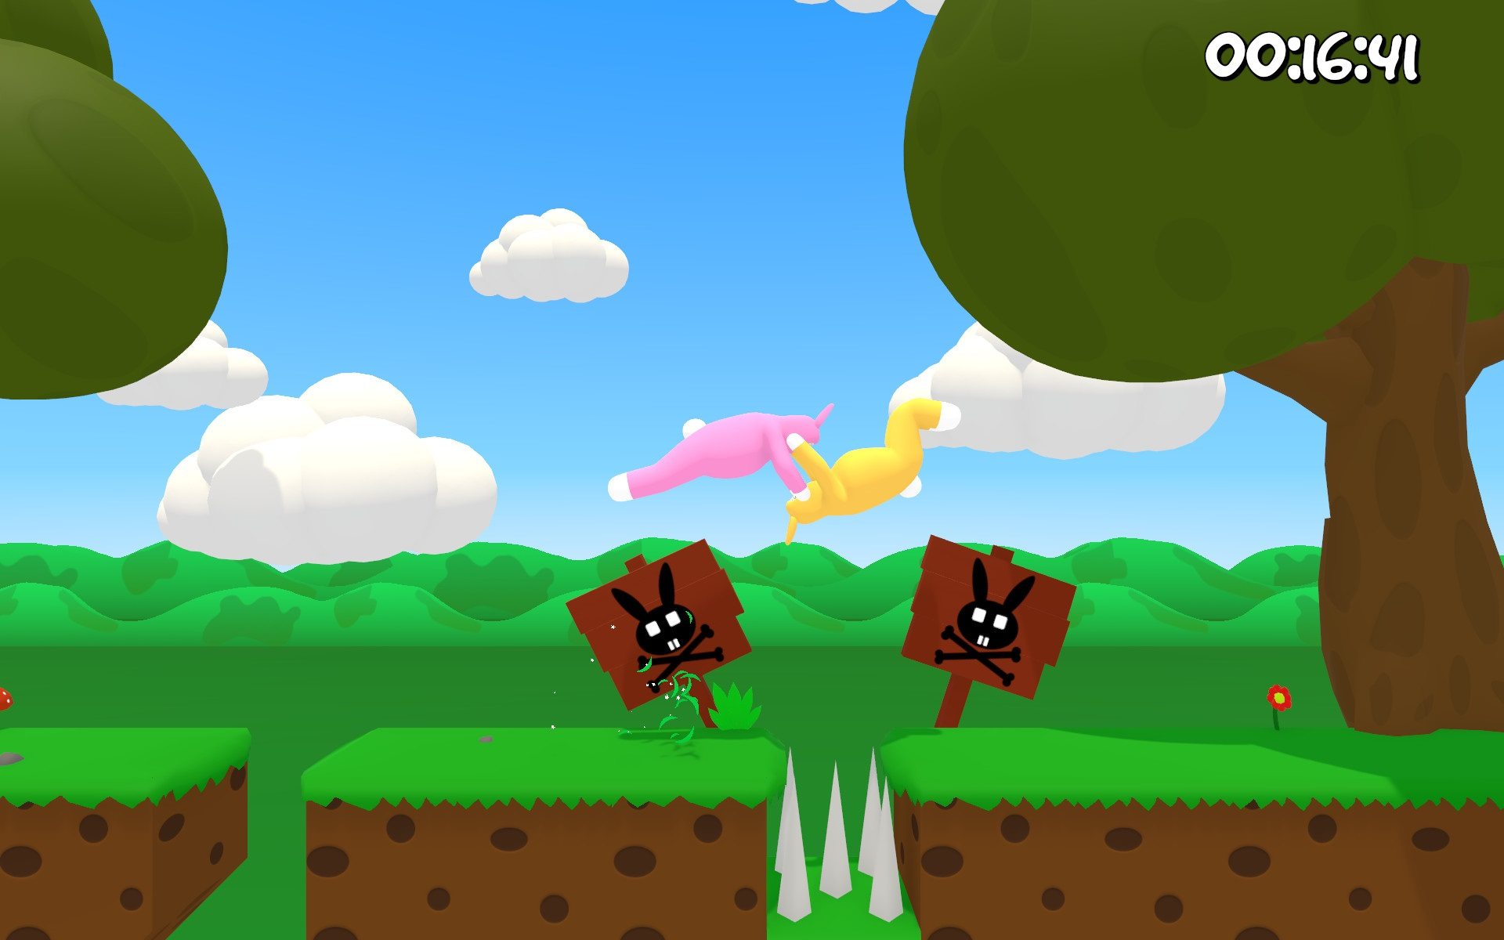
비슷한 게임
super bunny man
2인 협동
목적지 도달 -> 클리어
출처 : https://store.steampowered.com/app/673750/Super_Bunny_Man/

Slide 6
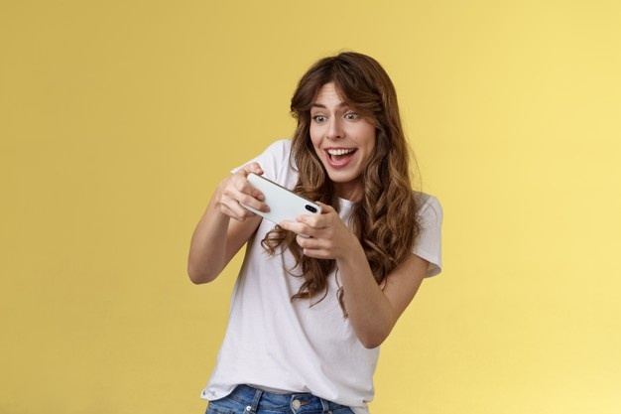
차별성
Bounce ball – 게임성
Rolling ball 3D – 핸드폰 기울기
Super bunny man – 2인 협동
핸드폰의 기울기를 활용,
협동이 가능한 2D 공 튀기기 게임
출처 : https://kr.freepik.com/free-photo/excited-playful-enthusiastic-girl-tilting-sideways-playing-awesome-interesting-smartphone-game-car-racing-smiling-determined-focuse-gaming-hold-mobile-phone-horizontal-tap-display-yellow-background_16796012.htm

Slide 7
역할
201701590 임우성 : 게임 구현
201701605 허 율 : 네트워크 구축

